Slide 1
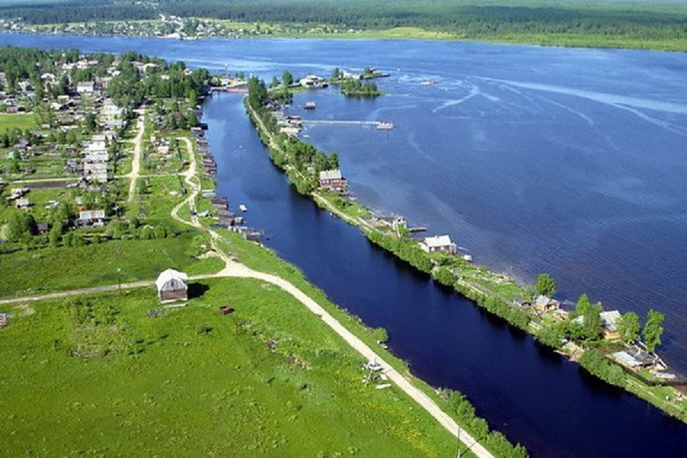
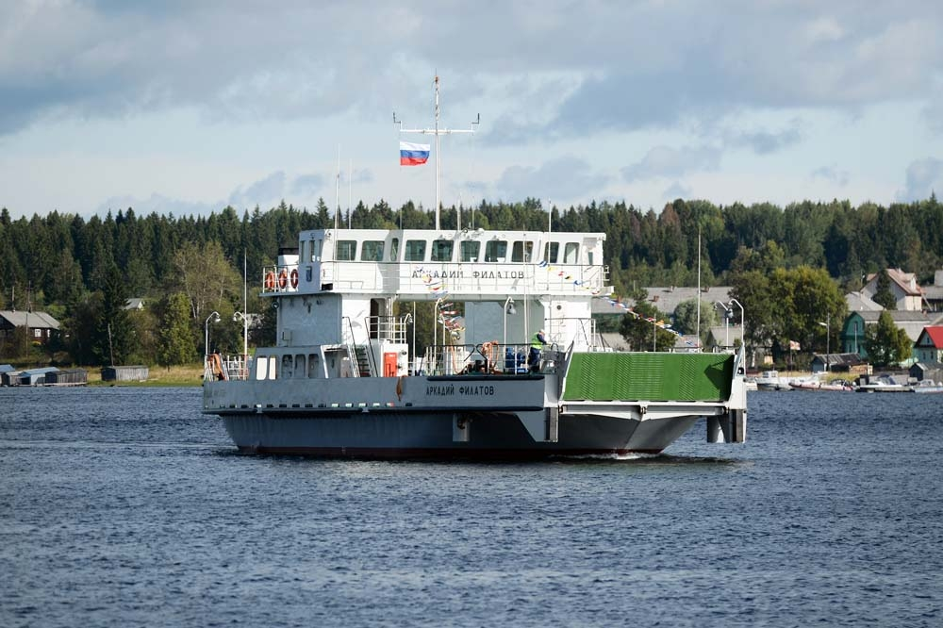
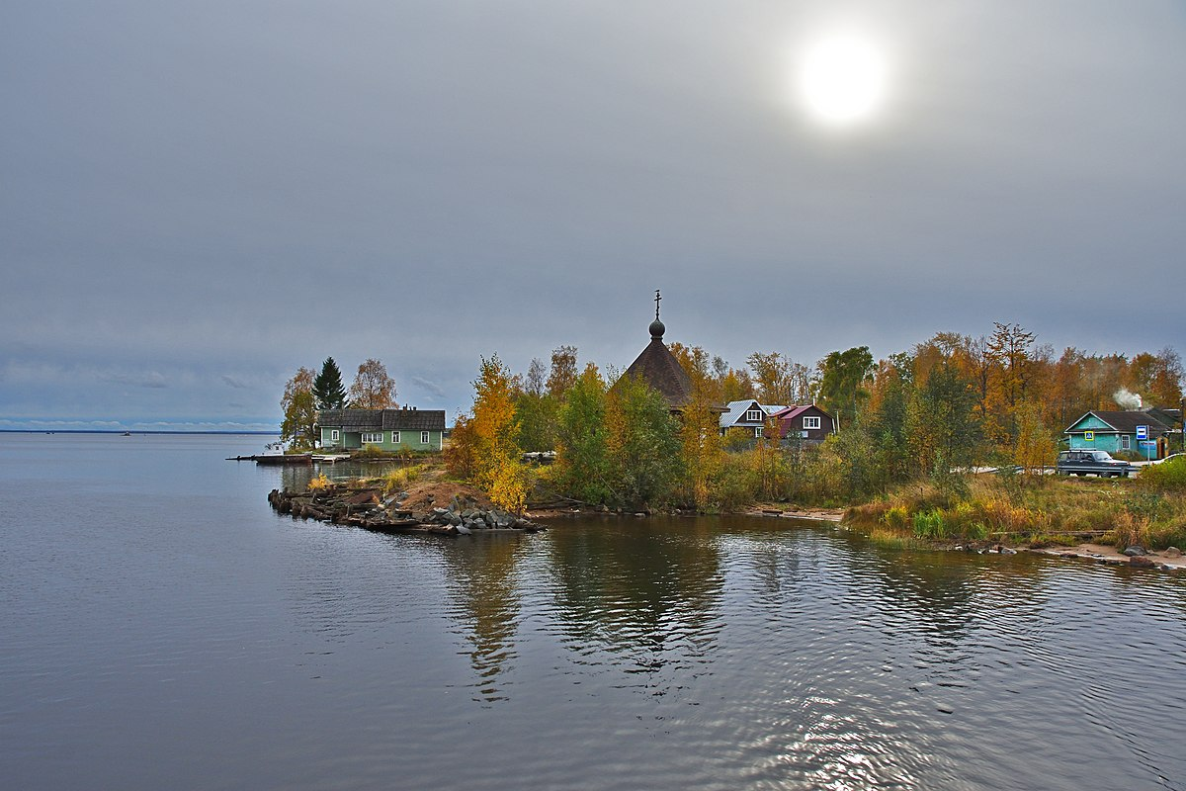
Бюджет для граждан
Отчет об исполнении бюджета «Вознесенского городского поселения Подпорожского муниципального района Ленинградской области» за 2022 год

Slide 2
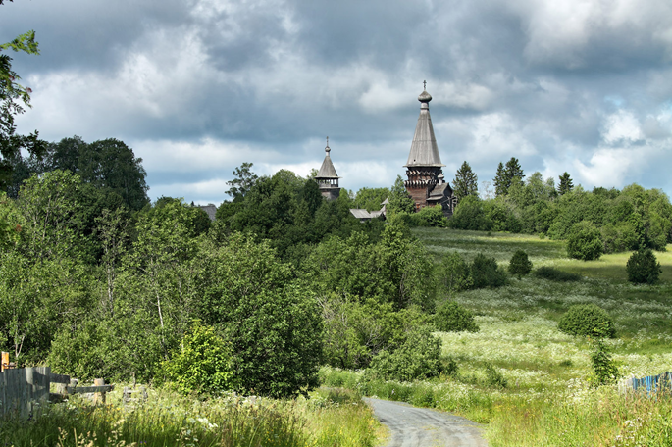
Административно-территориальное деление
МО «Вознесенское городское поселение
Муниципальное образование «Вознесенское городское поселение входит в состав Подпорожского муниципального района Ленинградской области.
Вознесенье — посёлок городского типа в Подпорожском районе Ленинградской области, с 1 января 2006 года является административным центром Вознесенского городского поселения.
Перечень населенных пунктов,
входящих в состав
МО «Вознесенское городское поселение»
Д.Богданово Д.Конец
Гп.Вознесенье Д.Красный бор
Д.Володарская Д.Родионово
Д.Гимрека Д.Соболевщина
Д.Кипрушино Д.Щелейки
Численность населения

Slide 3
Что такое отчёт для граждан?
Основные понятия
ОТЧЕТ ДЛЯ ГРАЖДАН – информационный ресурс, содержащий данные об исполнении бюджета за отчётный финансовый год, в доступной для широкого круга заинтересованных пользователей форме.
ОТЧЕТ - состоит из источников и наборов данных, параметров и элементов отчёта муниципального образования за отчётный финансовый год.
ДОТАЦИИ - межбюджетный трансферт, предоставляемый на безвозмездной и безвозвратной основе без установления направлений и (или) условий их использования.
ДОХОДЫ – безвозмездные и безвозвратные поступления денежных средств в отчётном финансовом году.
РАСХОДЫ – выплачиваемые из бюджета денежные средства в соответствии с установленными полномочиями по расходным обязательствам
ДЕФИЦИТ БЮДЖЕТА – превышение расходов над доходами.
ПРОФИЦИТ БЮДЖЕТА - превышение доходов над расходами.
БЕЗВОЗМЕЗДНЫЕ ПОСТУПЛЕНИЯ - поступающие в бюджет денежные средства на безвозмездной основе из бюджетов других уровней, от физических и юридических лиц.
СУБВЕНЦИИ - бюджетные средства, предоставляемые бюджету другого уровня бюджетной системы РФ на безвозмездной и безвозвратной основах на осуществление переданных полномочий.
СУБСИДИИ - бюджетные средства, предоставляемые бюджету другого уровня бюджетной системы РФ, в целях софинансирования расходов бюджета.

Slide 4
Этапы составления бюджетной отчётности
1 этап
Внешняя проверка годового отчета об исполнении бюджета Вознесенского городского поселения: годовой отчет об исполнении бюджета до его рассмотрения в Совете депутатов подлежит внешней проверке, которая включает подготовку заключения на годовой отчет об исполнении бюджета
2 этап
Публичные слушания по проекту решения Совета депутатов Вознесенского городского поселения «Об исполнении бюджета Вознесенского городского поселения за 2022 год»
3 этап
Утверждение отчета: отчет об исполнении бюджета утверждается Решением Совета депутатов на заседании Совета депутатов Вознесенского городского поселения

Slide 5
Основные параметры бюджета Вознесенского городского поселения за 2022 год
Бюджет Вознесенского городского поселения на 2022-2024 годы утверждён решением Совета депутатов от 23.12.2021 г. №93
В течении 2022 года в решении о бюджете было внесено 4 поправки, обусловленных корректировкой бюджета на суммы безвозмездных поступлений, полученных из областного бюджета, бюджета района
Основные параметры бюджета
(тыс.руб.)
Наименование показателей | Плановое значение (с учётам внесённых изменений) | Фактическое исполнение | Процент исполнения
Доходы | 67 001,8 | 67 237,3 | 100,4
Расходы | 70 443,6 | 67 376,7 | 95,6
Дефицит (-), Профицит (+) | 3 441,8 | -139,4

Slide 6
Доходы бюджета - это поступающие в бюджет денежные средства
НАЛОГОВЫЕ
ДОХОДЫ
НЕНАЛОГОВЫЕ
ДОХОДЫ
БЕЗВОЗМЕЗДНЫЕ ПОСТУПЛЕНИЕ
1.Налог на доходы физических лиц
2.Акцизы по подакцизным товарам (продукции)
3. Налог на имущество физических лиц
4. Земельный налог
5. Государственная пошлина
1. Доходы от использования имущества
2. Доходы от оказания платных услуг (работ) и компенсации затрат государства
3. Доходы от продажи материальных и нематериальных активов
4. Поступления штрафных санкций
1. Дотации
2. Субсидии
3. Субвенции
4. Иные МБТ
5. Прочие безвозмездные поступления

Slide 7
Структура доходов бюджета
Вознесенского городского поселения за 2022 год
44743,3
10793,8
67237,3 тыс. руб.
11700,2

Slide 8
Исполнение доходной части бюджета Вознесенского городского поселения за 2022 год
(тыс.руб.)
Наименование доходных источников | Уточненный план 2022 года | Исполнение 2022 года | % исполнения
 |  |  | плана
НАЛОГОВЫЕ ДОХОДЫ, в том числе: | 10 297,60 | 10 802,70 | 104,9
Налог на доходы физических лиц | 6 190,90 | 6 433,60 | 103,9
Акцизы по подакцизным товарам (продукции) | 3 010,70 | 3 252,70 | 108,0
Налог на имущество физических лиц | 326 | 340,1 | 104,3
Земельный налог | 760,00 | 767,40 | 101,0
Государственная пошлина | 10 | 8,9 | 89,0
НЕНАЛОГОВЫЕ ДОХОДЫ, в том числе: | 11 953,40 | 11 691,30 | 97,8
Доходы от использования имущества, находящегося в государственной и муниципальной собственности | 6 330,00 | 6 376,10 | 100,7
Доходы от сдачи в аренду имущества | 1 881,10 | 1 905,60 | 101,3
Прочие доходы от использования имущества (плата за найм) | 280 | 244,8 | 87,4
Доходы от продажи материальных и нематериальных активов | 3437,9 | 3 140,40 | 91,3
Штрафы, санкции, возмещение ущерба | 24,4 | 24,4 | 100,0
ИТОГО НАЛОГОВЫЕ И НЕНАЛОГОВЫЕ ДОХОДЫ | 22 251,00 | 22 494,00 | 101,1
БЕЗВОЗМЕЗДНЫЕ ПОСТУПЛЕНИЯ, в том числе: | 44 750,80 | 44 743,30 | 100,0
Дотации | 16 957,30 | 16 957,30 | 100,0
Субсидии | 23 612,60 | 23605,1 | 100,0
Субвенции | 303,1 | 303,1 | 100,0
Иные межбюджетные трансферты | 3 859,80 | 3 859,80 | 100,0
Прочие безвозмездные поступления | 18,00 | 18,00 | 100,0
ВСЕГО ДОХОДОВ | 67 001,80 | 67 237,30 | 100,4

Slide 9
Структура расходов бюджета
Вознесенского городского поселения за 2022 год
1100 Физическая культура и спорт - 3 350,0 тыс. руб.
(5,0%)
0100 Общегосударственные вопросы – 11 114,3 тыс.руб. (16,5%)
1000 Социальная политика – 632,8 тыс.руб.
(0,9%)
0200 Национальная оборона – 299,6 тыс.руб.
(0,5%)
Расходы бюджета
67 376,7 тыс.руб.
0800 Культура и Кинематография –
10 229,4 тыс.руб.
(15,2%)
0300 Национальная безопасность и правоохранительная деятельность – 213,7 тыс.руб. (0,3%)
0500 Жилищно-коммунальное хозяйство – 31 019,1 тыс.руб.
(46,0%)
0400 Национальная экономика – 10 517,8 тыс.руб.
(15,6%)

Slide 10
Расходная часть бюджета в разрезе программных и непрограммных направлений
Расходы бюджета за 2022 год составляют 67 376,7 тыс. руб. Программная часть расходов бюджета составляет 80,19% от общего объёма расходов, непрограммные расходы – 19,81%

Slide 11
Эффективность реализации муниципальных программ в 2022 году
план/факт (тыс. руб.-%)
Развитие частей территории МО «Вознесенское городское поселение"
4 151,6/ 4 151,6 – 100,0 % (6,16% от общего объема расходов)
"Развитие сети автомобильных дорог
МО "Вознесенское городское поселение"
6911,2/ 6858,7– 99,2 % (10,18% от общего объема расходов)
«Обеспечение безопасности жизнедеятельности
Вознесенского городского поселения" -
10,1 / 10,1 – 100,0% (0,01% от общего объема расходов)
"Управление муниципальной собственностью и земельными
ресурсами МО "Вознесенское городское поселение" –
907,4/907,4 – 100,0 % (1,35% от общего объема расходов)

Slide 12
"Стимулирование экономической активности
в Вознесенском городском поселении»
50,0/ 50,0 – 100,0 % (0,07% от общего объема расходов)
«Развитие сферы культуры в Вознесенском городском поселении" -
10229,4/ 10229,4 – 100,0 % (15,18% от общего объема расходов)
"Развитие физической культуры и
спорта в Вознесенском городском поселении" -
3350,00 / 3350,0 –100,0% (4,97% от общего объема расходов)
"Обеспечение устойчивого функционирования и развития коммунальной и инженерной инфраструктуры и повышение энергоэффективности Вознесенского городского поселения" - 4 380,2/ 4 345,4– 99,2 % (6,45% от общего объема расходов)
Благоустройство МО "Вознесенское городское поселение" –
25961,4/ 24124,9– 92,9 % (35,81% от общего объема расходов)

Slide 13
Администрация
муниципального образования
«Вознесенское городское поселение
Подпорожского муниципального района
Ленинградской области»
Почтовый адрес:
187750
Ленинградская область,
Подпорожский район,
г.п. Вознесенье,
ул. Комсомольская д.22,
телефон (81365) 42-013,
email: adm-voznesene@yandex.ru
http://admvoznesenie.ru/
Notes:
Может потребоваться несколько слайдов

Slide 14
Спасибо
за внимание!

